Slide 1
PPP税务影响浅析
www.pwccn.com
2015年12月

Slide 2
演讲嘉宾介绍
陈刚
普华永道中国中区全球架构咨询服务总监
Tel.: (86) 21 2323 3491
Fax: (86) 21 2323 8800
电邮: gang.chen@cn.pwc.com

Slide 3
内容
第一部分： | 项目公司设立方式及税务影响
第二部分： | 项目建设运营期的税务影响和筹划机会
第三部分： | 项目期满移交税务处理
第四部分： | 基金税务架构
第五部分： | 问答

Slide 4
第一部分 项目公司设立方式及税务影响
1

Slide 5
项目公司设立方式—新设或收购原项目公司股权
New slide
货币
实物资产无形资产
新设方式：
货币出资
- 印花税
实物资产或无形资产
- 增值税、营业税、企业所得税、印花税、土地增值税潜在税负
收购原项目公司股权：
- 企业所得税
- 有机会避免增值税、营业税、土地增值税
出资
出资
项目公司
政府平台公司
社会资本新设项目公司
项目公司
Notes:
通常项目公司采用有限责任公司的形式，股东获得分红的比例与持股比例相一致。中国居民企业股东从被投资的另一个居民企业获得的股息红利是免税所得。
但是如果政府与社会资本分别持有一定的股份，并且约定分红向社会资本倾斜（作为一种补偿手段），即社会资本获得的分红比例高于其持股比例，则存在如何认定该部分超比例分红的问题，究竟是来源于项目公司的免税的股息红利还是来源于政府的应税的偶然所得？ 笔者认为，《企业所得税法》第26条第2项以及《企业所得税法实施条例》第83条都没有规定符合免税条件的股息红利与持股比例挂钩，而《公司法》第34条的但书规定了股东可以约定不按照出资比例分取红利，所以应该作为免税所得。

Slide 6
项目公司设立方式—有限责任公司
政府资本
社会资本
分红税务影响与筹划机会：
股东获得分红的比例与持股比例相一致
股东获得分红的比例与持股比例不一致
-《企业所得税法》&《企业所得税法实施条例》
-《公司法》
有限责任公司
利益分配载体
Notes:
通常项目公司采用有限责任公司的形式，股东获得分红的比例与持股比例相一致。中国居民企业股东从被投资的另一个居民企业获得的股息红利是免税所得。
但是如果政府与社会资本分别持有一定的股份，并且约定分红向社会资本倾斜（作为一种补偿手段），即社会资本获得的分红比例高于其持股比例，则存在如何认定该部分超比例分红的问题，究竟是来源于项目公司的免税的股息红利还是来源于政府的应税的偶然所得？ 笔者认为，《企业所得税法》第26条第2项以及《企业所得税法实施条例》第83条都没有规定符合免税条件的股息红利与持股比例挂钩，而《公司法》第34条的但书规定了股东可以约定不按照出资比例分取红利，所以应该作为免税所得。

Slide 7
项目公司设立方式—合伙制基金
政府资本
社会资本
税务影响与筹划机会：
159号文：“先分后税”原则
不同合伙人类型税务影响：
境内法人合伙人（同公司基金法人）
自然人有限合伙人（执行事务vs 不执行事务）
境外合伙人（常设机构风险）
公司一
公司二
法律风险/破产风险隔离
利益分配载体
有限合伙制
公司
项目公司
注：设立上述架构可能存在一定的法律限制，如有限合伙制基金是否能直接设立项目公司。
Notes:
对于合伙制基金，2008年12月，财政部和国家税务总局联合发布了《关于合伙企业合伙人所得税问题的通知》（简称“159号文”），明确了合伙企业生产经营所得和其他所得采取“先分后税”原则，规定合伙企业以每一个合伙人为纳税义务人，而合伙企业不作为纳税主体，由合伙人在其层面缴纳相应的企业所得税或个人所得税。此规定避免了公司制人民币基金组织形式下可能出现的重复征税问题。
1. 对于境内法人合伙人，其税收处理同公司基金法人投资者；
2. 对于自然人有限合伙人，从目前地方出台政策来看，如果不执行合伙企业事务，则仅需就收益缴纳20%个人所得税，执行合伙事务的普通合伙人（GP）按照“个体工商户的生产经营所得”缴纳个人所得税（适用税率5%-35%）。由于159号文规定，合伙企业合伙人应税所得包括企业分配给所有合伙人的所得和企业当年留存的所得。所以个人合伙人即使没有从合伙企业取得实际分配的利润，仍可能产生个税税负。
3. 由于自然人有限合伙人从合伙企业取得收益需在合伙企业所在地纳税，地方税局有可能仍会要求合伙企业为其代扣代缴个税后方能进行收益分配。对于境外合伙人，需考虑是否有被判定构成常设机构的可能及预提所得税影响。

Slide 8
第二部分 项目建设运营期的税务影响和筹划机会
2

Slide 9
项目建设运营期主要税务考量
New slide
建设期间税务问题
总包vs.分包–混合销售的涉税处理
政府支付的税务定性（主营业务收入vs.补贴收入）
PPP项目产品类别–纯公共产品vs.准公共产品
政府支付性质–可行性缺口补助vs.政府付费
政府付费标准–可用性付费vs.使用量付费vs.绩效付费
Notes:
增值税一般纳税人应该获得工程总包方开具的增值税专用发票以及金额巨大的增值税进项税留抵。这意味着该项目公司在回收工程投资前几乎不用交增值税了。
但是，该变化对部分享受现有增值税税收优惠的行业（比如销售再生水收入实行免征增值税；污水处理劳务免征增值税，对垃圾处理、污泥处理处置劳务免征增值税，以垃圾为燃料生产的电力或者热力实行增值税即征即退）的实际意义不大。因为没有销项税负债而导致这些进项税资产无法利用，巨大的进项税还是要在特许权期间摊销进当期成本费用。

Slide 10
项目建设运营期主要税务考量
New slide
政府支付的双重性举例
例1 | 例2 | 例3 | 例4 | 例5
甲——项目运营主体；乙——提供资金支持；丙——总承包方 |  | 甲——项目发起方，一定经营期间内以特许权经营方式交给乙经营，补偿乙经营成本；乙——提供资金支持并经营项目，收回资金并实现利息收入；丙——总承包方
甲在一定经营期间内实现的收入还清乙的资金并支付利息 |  |  | 甲同时是经营项目的顾客，按使用次数或使用量付费 | 经营项目是纯公益性质没有收入
甲：经营项目收入—免缴增值税（或营业税） 乙：利息收入—5%营业税（金融保险业） 丙：工程总造价（扣除分包部分）—3%营业税（建筑业） | 甲：经营项目收入—缴纳增值税（或营业税） 乙：利息收入—5%营业税（金融保险业） 丙：工程总造价（扣除分包价款）—3%营业税（建筑业） | 乙： 经营项目收入—缴纳增值税（或营业税） 利息收入—5%营业税（金融保险业） 丙：工程总造价（扣除分包价款）—3%营业税（建筑业） | 乙： 经营项目收入（包括来源于甲的收入）—缴纳增值税（或营业税） 利息收入—5%营业税（金融保险业） 丙：工程总造价（扣除分包价款）—3%营业税（建筑业） | 乙：利息收入—5%营业税（金融保险业） 丙：工程总造价（扣除分包价款）—3%营业税（建筑业）
注：作者编写本报告时金融业“营改增”尚未完成。
Notes:
增值税一般纳税人应该获得工程总包方开具的增值税专用发票以及金额巨大的增值税进项税留抵。这意味着该项目公司在回收工程投资前几乎不用交增值税了。
但是，该变化对部分享受现有增值税税收优惠的行业（比如销售再生水收入实行免征增值税；污水处理劳务免征增值税，对垃圾处理、污泥处理处置劳务免征增值税，以垃圾为燃料生产的电力或者热力实行增值税即征即退）的实际意义不大。因为没有销项税负债而导致这些进项税资产无法利用，巨大的进项税还是要在特许权期间摊销进当期成本费用。

Slide 11
项目建设及运营期—税收优惠政策摘要
 | 所得税 | 流转税
税收优惠政策 | “从事国家重点扶持的公共基础设施项目投资经营的所得”、“从事符合条件的环境保护、节能节水项目的所得可享受”三免三减半”税收优惠 ； 企业购置用于环境保护、节能节水、安全生产等专用设备的投资额的10%可以从企业当年的应纳税额中抵免；当年不足抵免的，可以在以后5个纳税年度结转抵免。 | 从事BOT项目运营的企业，可以享受如下增值税税收优惠： 销售再生水收入实行免征增值税； 对污水处理劳务免征增值税； 以垃圾为燃料生产的电力或者热力实行增值税即征即退的政策； 对利用风力生产的电力增值税实行即征即退50%的政策； 对销售自产的综合利用生物柴油实行增值税先征后退的政策。 对公路经营企业收取的高速公路车辆通行费收入统一减按3%的税率征收营业税。
Notes:
所得税
1. 企业从事港口码头、机场、铁路、公路、城市公共交通、电力、水利等项目投资经营所得以及从符合条件的环境保护、节能节水项目的所得，自项目取得第一笔生产经营收入所属纳税年度起，给予“三免三减半”税收优惠。
2. 企业购置用于环境保护、节能、节水、安全生产等专用设备的投资额，可以按一定比例实行税额抵免
(所谓的税额抵免，是指企业购置并实际使用符合相关优惠范围的环境保护、节能节水、安全生产等专用设备的，该专用设备的投资额的10%可以从企业当年的应纳税额中抵免；当年不足抵免的，可以在以后5个纳税年度结转抵免。)
3.
流转税
销售再生水收入实行免征增值税；污水处理劳务免征增值税，对垃圾处理、污泥处理处置劳务免征增值税，以垃圾为燃料生产的电力或者热力实行增值税即征即退
国家税务总局<关于环境保护节能节水安全生产等专用设备投资抵免企业所得税有关问题的通知>(国税函[2010]256号）的规定，纳税人购进并实际使用规定目录范围内的专用设备并取得增值税专用发票的，如增值税进项税额允许抵扣，其专用设备投资额不再包括增值税进项税额；如增值税进项税额不允许抵扣，其专用设备投资额应为增值税专用发票上注明的价税合计金额。企业购买专用设备取得普通发票的，其专用设备投资额为普通发票上注明的金额。

Slide 12
项目建设及运营期—营改增趋势
试点地区 | 上海 | 扩围 | 全国 | 全国 | 全国 | 全国
试点行业 | 交通运输业 部分现代服务业 | 交通运输业 部分现代服务业 | 增加广播影视作 品的制作、播映、 发行等 | 增加铁路运输业 和邮政业 | 增加电信业 | 房地产业、建筑业、金融业、文化体育业、生活性服务业
正式实施 时间 | 2012年1月1日 | 2012年9月至12月 | 2013年8月1日 | 2014年1月1日 | 2014年6月1日 | 原计划于2015年底完成可能被推迟
法规出台 时间 | 2011年11月16日 | 2012年7月13日 | 2013年5月24日 | 2013年12月12日 | 2014年4月29日 | ？
从法规出台到正式实施的周转时间 | 1.5个月 | 1-4个月 | 超过2个月 | 半个月 | 1个月 | ？
天津
安徽
上海
河北
全国
全国
全国
将来
江苏
北京
浙江
广东
周转时间很短，需要及早准备，而不是等到法规出台再进行
从2008年起，普华永道就参与并协助人大和财务部，进行营改增的相关研究工作
目前，财政部对于生活服务业、房地产及建筑业、和金融业的营改增政策的研究，正在紧锣密鼓地进行中
厦门
福建
深圳

Slide 13
项目建设及运营期—营改增对项目公司盈利和现金流的影响
政策颁布？
准备
政策实施
Updated
政策制定
现在
原计划于2015年完成可能被推迟
我们的预期：
政策制定还需要一段时间，从政策颁布到政策的准备时间可能很紧张，政策颁布预计在2016年。
税务影响（项目盈利和现金流）：
营改增进程推迟导致部分项目公司无法取得足够进项，且折旧金额因加税合计而变大
营改增后增值税一般纳税人应该获得工程总包方开具的增值税专用发票以及金额巨大的增值税进项税留抵；
对部分享受现有增值税税收优惠的行业的实际意义不大。
Notes:
增值税一般纳税人应该获得工程总包方开具的增值税专用发票以及金额巨大的增值税进项税留抵。这意味着该项目公司在回收工程投资前几乎不用交增值税了。
但是，该变化对部分享受现有增值税税收优惠的行业（比如销售再生水收入实行免征增值税；污水处理劳务免征增值税，对垃圾处理、污泥处理处置劳务免征增值税，以垃圾为燃料生产的电力或者热力实行增值税即征即退）的实际意义不大。因为没有销项税负债而导致这些进项税资产无法利用，巨大的进项税还是要在特许权期间摊销进当期成本费用。

Slide 14
项目建设及运营期—公司股利分配
境内居民企业
经营期间涉及股利分配，如果是境内居民企业间分配股利，免征企业所得税；境内居民企业分配股利给自然人股东，需代扣代缴20%个人所得税。
境外非居民企业
跨境分配股息给境外非居民企业，一般适用10%的预提所得税，如果境外非居民企业与中国间有签订双边税收协定，在符合一定条件下能够适用税收协定安排下的优惠预提所得税税率。
Notes:
增值税一般纳税人应该获得工程总包方开具的增值税专用发票以及金额巨大的增值税进项税留抵。这意味着该项目公司在回收工程投资前几乎不用交增值税了。
但是，该变化对部分享受现有增值税税收优惠的行业（比如销售再生水收入实行免征增值税；污水处理劳务免征增值税，对垃圾处理、污泥处理处置劳务免征增值税，以垃圾为燃料生产的电力或者热力实行增值税即征即退）的实际意义不大。因为没有销项税负债而导致这些进项税资产无法利用，巨大的进项税还是要在特许权期间摊销进当期成本费用。

Slide 15
第三部分 项目期满移交税务处理
3

Slide 16
项目期满资产移交主流税务处理枚举
New slide
全额缴纳营业税 ——重庆方式 | 差额缴纳营业税 ——吉林方式 | 销售不动产全额缴纳营业税——江西方式
《重庆市地方税务局关于建筑业营业税有关政策问题的通知》 融资方（即社会资本）取得的回购价款，包括工程建设费用、融资费用、管理费用和合理回报等收入，应全额交纳建筑业营业税，并全额开具建安发票 | 《吉林省地方税务局关于“建设——移交”投融资建设模式税收政策的公告》 对投资方将工程承包给其它施工企业的，按取得的回购价款减除支付给施工企业的工程款后的余额征收建筑业营业税 | 《江西省地方税务局关于BT方式建设项目有关税收政策问题的公告》 以投融资人的名义立项建设，工程完工交付业主的，对投融资人应按照“销售不动产”科目征收营业税，其计税营业额为取得的全部回购价款（包括工程建设费用、融资费用、管理费用和合理回报等收入）
Notes:
这里带出的一个问题是在TOT运营方式下，政府将存量资产所有权有偿转让给社会资本或项目公司以及到期转回，政府平台以及社会资本/项目公司是否分别需就转让的资产缴纳增值税和土地增值税？ 由于项目资产所有权/经营权通常在运营期末会无偿移交给政府，其实质是社会资本为政府提供融资，并通过政府或者使用者付费实现融资的回收及报酬。 虽然额外产生的税负会最终由项目公司通过向政府或者使用者收费来涵盖，但是，经济结果是提高了使用者的使用成本。

Slide 17
项目期满移交税务处理
法律考量
假设BOT项目期满设施所有权归属于项目公司，即使摊余价值为零，由于税法更强调公允价值的概念，公允价值与账面摊余价值之间的差异如何处理以及对相关税务处理产生的影响。
BOT项目设施的所有权法律归属问题：
公有民营 vs. 民有民营
参考文件：《深圳市污水处理厂BOT项目管理办法》
税务考量
Notes:
这里带出的一个问题是在TOT运营方式下，政府将存量资产所有权有偿转让给社会资本或项目公司以及到期转回，政府平台以及社会资本/项目公司是否分别需就转让的资产缴纳增值税和土地增值税？ 由于项目资产所有权/经营权通常在运营期末会无偿移交给政府，其实质是社会资本为政府提供融资，并通过政府或者使用者付费实现融资的回收及报酬。 虽然额外产生的税负会最终由项目公司通过向政府或者使用者收费来涵盖，但是，经济结果是提高了使用者的使用成本。

Slide 18
第四部分 基金税务架构
4

Slide 19
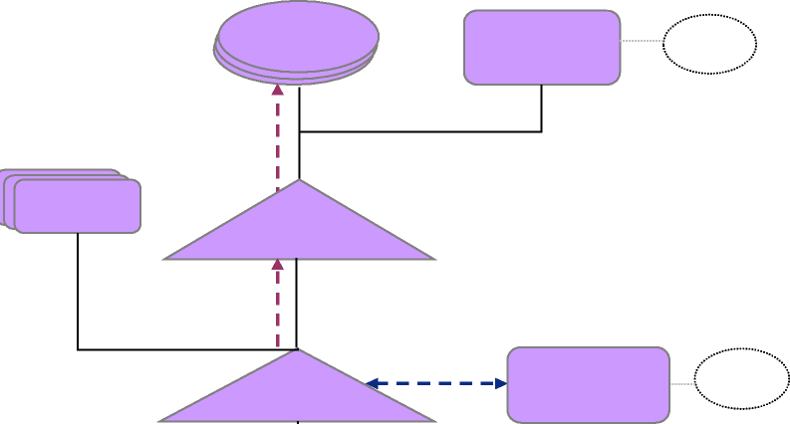
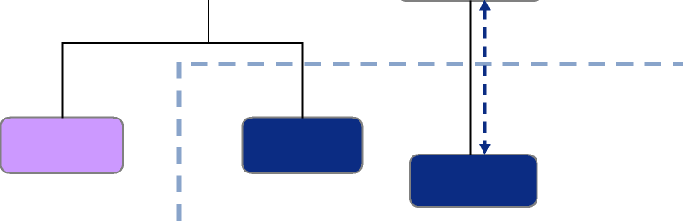
美元基金税务架构
基金典型税务架构
在典型的美元基金架构中，GP和基金管理公司通常设立在香港或中国以外的国家和地区，以避免基金层面的税务风险。该架构应能够有效降低carry interest 的税务成本。主要考量点包括：
服务协议应怎样安排才能降低基金管理公司或GP在香港或中国的税务风险？
如何避免特殊目的公司被目标公司所在国和地区全额征税？
如何通过合理的基金架构有效降低资本利得、股息和利息等税务成本？
在搭建该架构时，美元基金及基金管理公司通常设立在维京或开曼群岛等地，而投资顾问则可以设在香港和中国。
从运营角度看，美元基金的管理工作应在非香港和中国地区开展，以避免该美元基金在香港或中国的税务风险。
基金管理公司 / GP通过董事会、投资委员进行投资决策和投资战略管理等活动应在境外（非香港、中国地区）进行。
位于香港或中国的投资顾问公司向境外基金管理公司提供投资顾问服务并收取一定的咨询费。这些投资顾问活动包括挖掘投资机会、尽职调查、交易执行，以及一些日常活动。
基金管理公司按照资产规模向境外基金收取管理费用。同时，基金管理公司可通过单独设立（例如开曼群岛）的公司获得carry interest。
从香港税收角度来看，应通过对基金整体业务活动作出合理安排和筹划，降低特殊目的公司的税务风险。例如通过对GP，基金管理公司和投资顾问业务功能的明确划分和合理安排，确保该特殊目的公司并未取得来源于香港的收入，从而有效规避香港税务风险。
基金架构搭建完毕后，可根据投资项目的特性作出不同的架构安排，从而降低整体税务成本，优化投资收益。
基金经理
普通合伙GP (开曼群岛）
董事会
Carry Interest
LP GP
有限合伙人
GP（开曼）
LP
Carry Interest
GP
管理协议
基金管理公司 (维京或开曼群岛)
投资委员会
美元基金（开曼）
100%
投资顾问协议
特殊目的公司
（税收协定国家地区）
投资顾问
(香港)
境外
100%
境内投资顾问协议
境内
非PRC目标公司
PRC目标公司
境内投资顾问
境外 境内
有限合伙企业
有限责任公司
控股关系
现金流

Slide 20
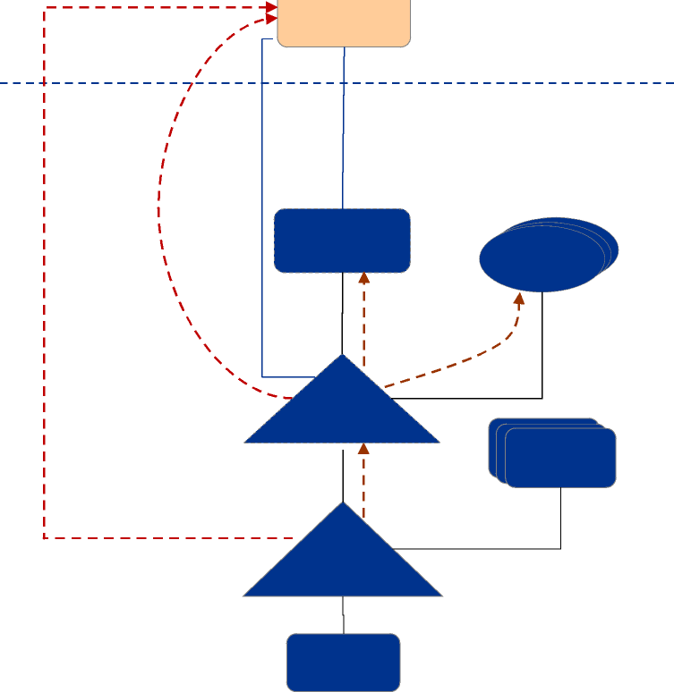
人民币基金税务架构
基金典型税务架构
境外公司
(香港/新加坡)
搭建人民币基金架构通常应考虑以下问题：
获得当地政府批准
最小化投资人投资回报的税务成本
最小化管理费及carry及股息分配的相应税务成本
面向境内（外）投资者的投资平台
与境外美元基金共同投资的灵活性
交易实施的便利性
从税务角度考虑，有限合伙因具有税收看穿的特性而成为人民币基金理想的法律形式。在此架构下，基金层面没有纳税义务，所有收入直接流向LP，并仅在LP层面征税，从而避免基金层面的税务成本。
同时，还需要考虑境内GP和基金管理公司所能享受的税收优惠。在一些特定的地区，基金公司在设立前往往可以与当地政府谈判以最大程度地争取当地财政支持，从而最大化投资回报。
境外
境内
LP
Carry Interest
GP 有限责任公司 / 基金管理公司
员工
Carry Interest
GP
Carry Interest
LP
管理费及咨询费
GP / LP
GP
Carry Interest
境内投资人
LP
人民币基金 (有限合伙)
境内目标公司
有限合伙企业
有限责任公司
控股关系
现金流

Slide 21
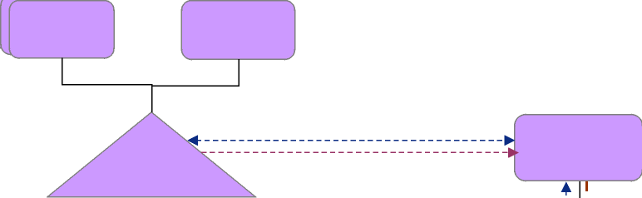
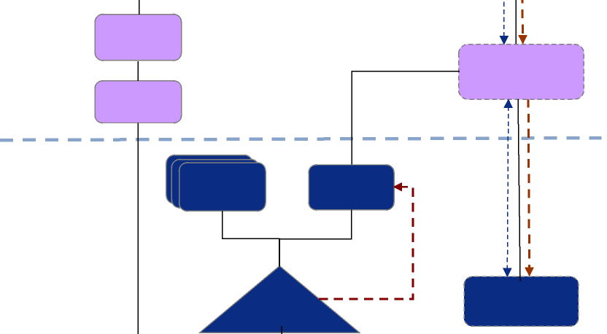
平行基金税务架构
基金典型税务架构
通过平行基金架构，境外LP和境内投资者可以共同投资境内项目，同时达到税务优化
该架构对于境内境外基金、基金管理公司以及投资人的税务影响与前两页所述架构基本类似。平行基金架构具有如下的税务有点和缺点：
优点
境外GP和境外LP可以维持其优化的税务架构
尽管境内GP根据收入情况可能就收入全额交税，境内LP却无需承担额外的税务成本
境内GP所承担的管理费税务成本可以通过境内外服务协议部分抵消
缺点
境外基金每一笔交易前都需要向中国政府申请批准
潜在的利益冲突问题
境外投资人
境外基金GP
普通合伙GP (开曼群岛）
LP GP
管理协议
基金管理公司
(维京或开曼群岛)
境外基金
（开曼群岛）
管理费
100%
投资顾问协议
咨询费
(成本加成)
特殊目的公司
(维京群岛)
100%
投资顾问
(香港)
香港特殊
目的公司
100%
境外
境内
境内投资人
境内GP
境内投资顾问协议
境内咨询费
(成本加成)
LP GP
管理费及
咨询费
境内基金
境内投资顾问
境内目标公司
有限合伙企业
有限责任公司
控股关系
现金流

Slide 22
第五部分 问答
5

Slide 23
谢谢!
本出版物是由普华永道所编写的。编写本出版物目的仅是对感兴趣的话题予以一般性的指导，而不是针对某一事项提供具体的专业建议，本出版物也并非旨在涵盖所有内容。对文中的信息是否准确或完整我们不作任何明示或暗示的承诺或保证。普华永道不对任何个人或单位因为阅读了本出版物而采取某项行动或未采取某项行动的后果承担任何责任，除非法律另有明文规定。如欲征求具体建议或希望获取文中所提及事宜的更多信息，请与您在普华永道的联络人或文中所示的联系人联系。本出版物未经书面允许不得复制拷贝予他人。
© 2015 普华永道咨询(深圳)有限公司版权所有。本文中，「普华永道」乃指普华永道咨询(深圳)有限公司, 即PricewaterhouseCoopers International Limited(普华永道国际有限公司) 全球机构网络的成员之一, 而此机构网络中每个成员均为独立之法律实体。
本研讨会的内容是根据截至2015年3月30日的资料以及于当时实施的法律而编制的。

